Slide 1
Formation Technique ABAP
Les ordres de transport

Slide 2
Objectifs
• Comprendre le rôle et le fonctionnement des ordres de transport (OT)
• Manipuler un OT

Slide 3
Les ordres de transport - Généralités
Un OT (Ordre de Transport) est un objet servant à déployer des modifications d’un système à un autre.
Les différentes étapes de la vie d’un OT:
1- Création de l’OT (T-code SE01, SE09, SE10, …)
2- Insertion des objets modifiés, soit automatiquement à la sauvegarde d’un objet modifié, soit manuellement (T-code SE01, SE09, SE10, …)
3- Libération de l’OT (T-code SE01, SE09, SE10, …)
4- Transport de l’OT (T-code STMS)
Attention : dépendant de l’environnement client dans lequel vous allez évoluer. Cette opération de transport ne sera peut être pas de votre ressort et sera gérée par le client.

Slide 4
Les ordres de transport - Généralités
La plupart du temps, un OT est composé de tâches
Chaque OT se voit attribué un numéro automatiquement lors de sa création
Il existe deux types d’OT:
Workbench (SYST): contient des objets du repository
Customizing (CUST): adaptation du paramétrage
A noter l’existence des OT de type « transports de copies » permettant de transporter des fonctionnalités sans suivre la route des transports.
Un OT de workbench peut se décomposer en plusieurs tâches de type:
  Développement/correction : modification d’un objet dans son système d’origine
  Réparation : modification d’un objet qui n’appartient pas au système (objet importé ou standard)

Slide 5
Les ordres de transport - Généralités
Les données associées aux OTs sont stockées en base et on peut noter en particulier:
E070* : données d’en-tête
E071* : entrées d'objet

Slide 6
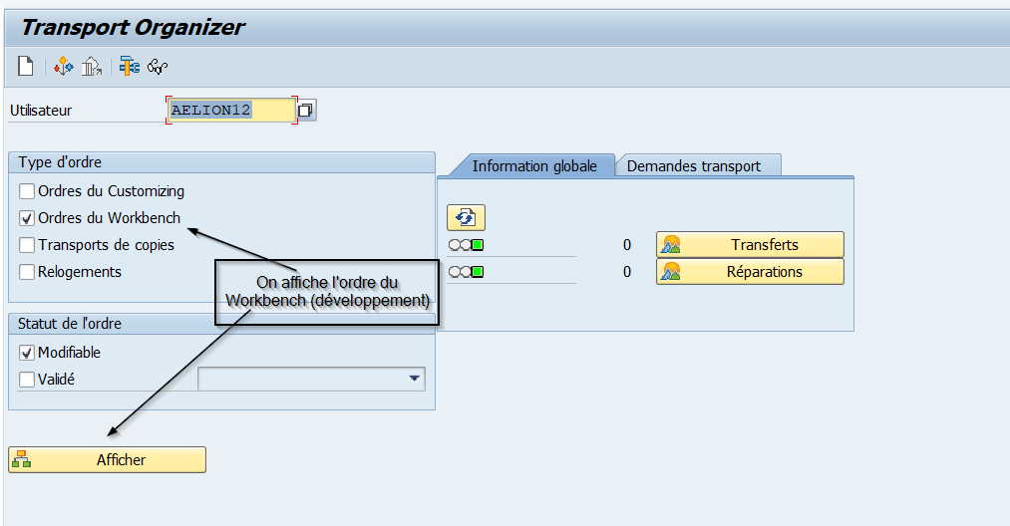
Les ordres de transport - Manipulations
Visualisation d’un OT (via T-Code SE10)

Slide 7
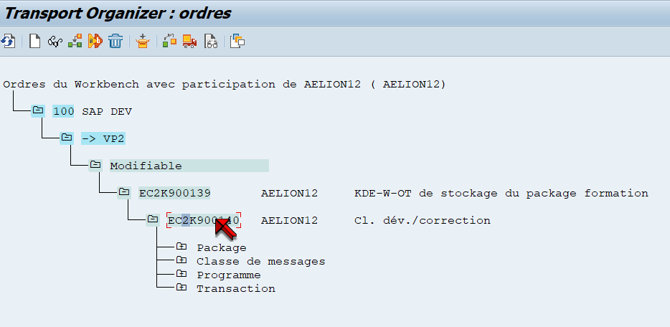
Les ordres de transport - Manipulations
Contenu d’un OT : Si vous double-cliquez sur la tâche, vous aurez accès à la liste des objets contenus dans votre tâche /OT.

Slide 8
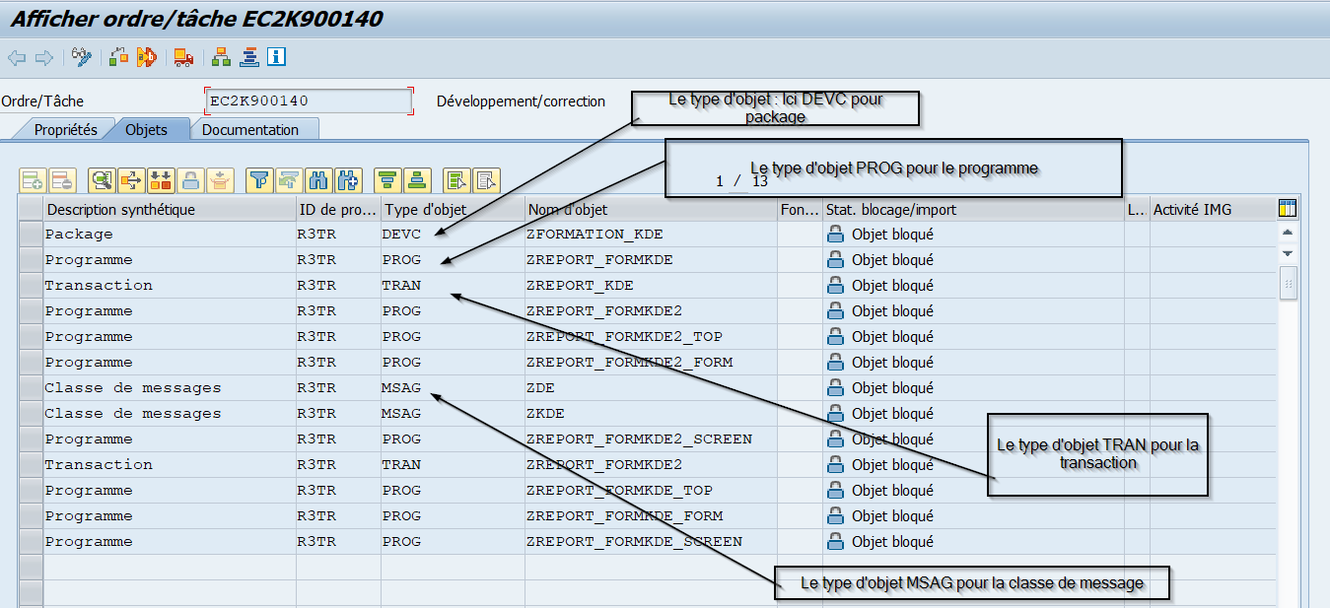
Les ordres de transport - Manipulations

Slide 9
Les ordres de transport - Manipulations
ID Prog. | Type d’objet | Description
R3TR | PROG | Programme ABAP
R3TR | DOMA | Domaine
R3TR | DTEL | Eléments de données
LIMU | TABD | Structures et tables
R3TR | FUNC | Fonction
R3TR | CLASS | Classe
LIMU | METH | Méthode
LIMU | DYNPRO | Dynpro

Slide 10
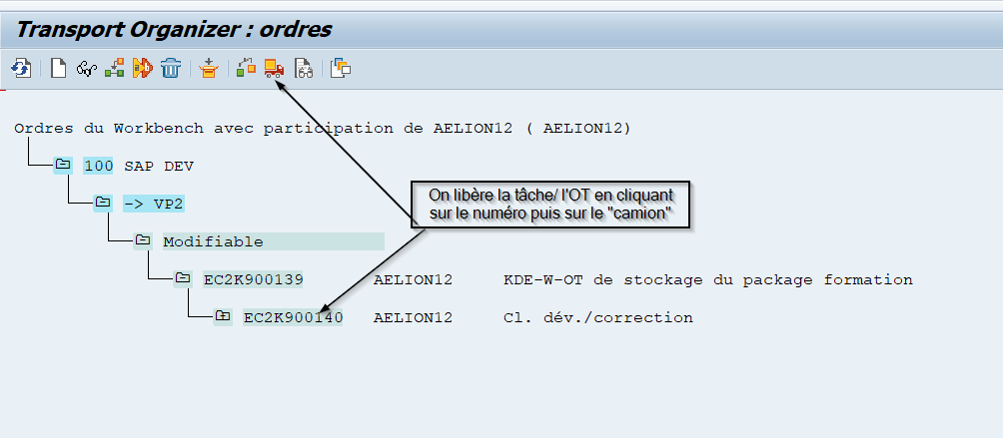
Les ordres de transport - Manipulations
Libération d’un OT (et sa(ses) tâche(s))

Slide 11
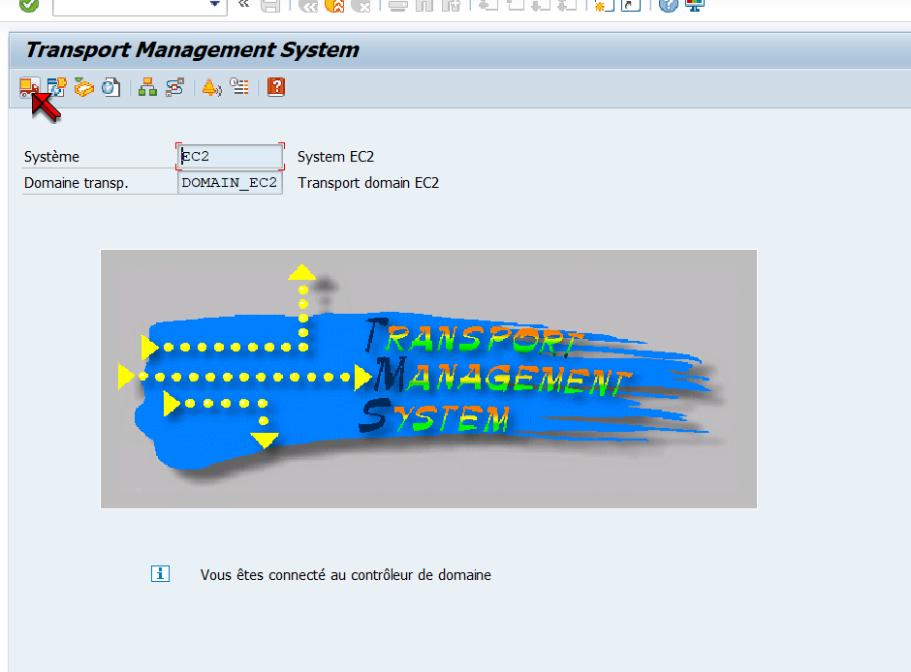
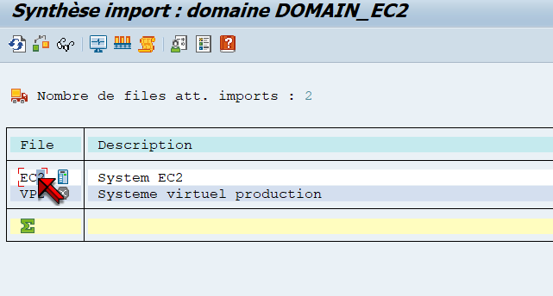
Les ordres de transport - Manipulations
Transport d’un OT (via T-Code STMS)

Slide 12
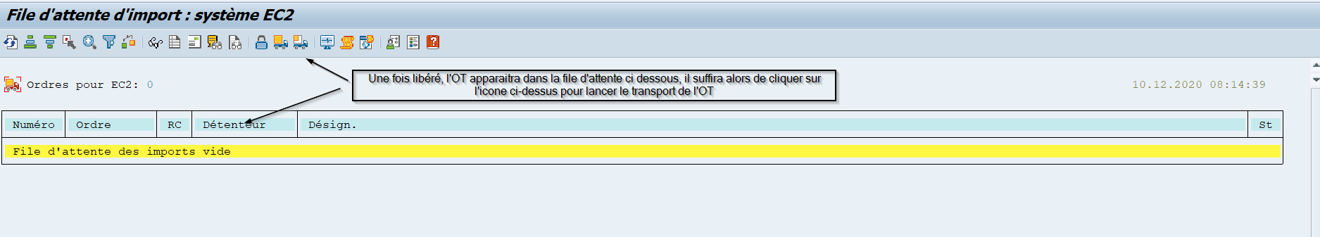
Les ordres de transport - Manipulations

Slide 13
Exercices
1 – Créer un ordre de transport de type Workbench avec comme intitulé:
‘W’-<DATE>-<USER>-’EXERCICE_OT’
2 – Créer un programme permettant d’afficher une liste d’OT en fonction:
d’un user
d’un date
Nom du programme : ZBCRE_<TRIGRAMME>_LISTE_OT
3 – Stocker les objets liés à ce programme dans l’OT créé en 1
4 – Libérer l’OT

